Slide 1
チュートリアル
基本検索 EBSCOhost
connect.ebsco.com

Slide 2
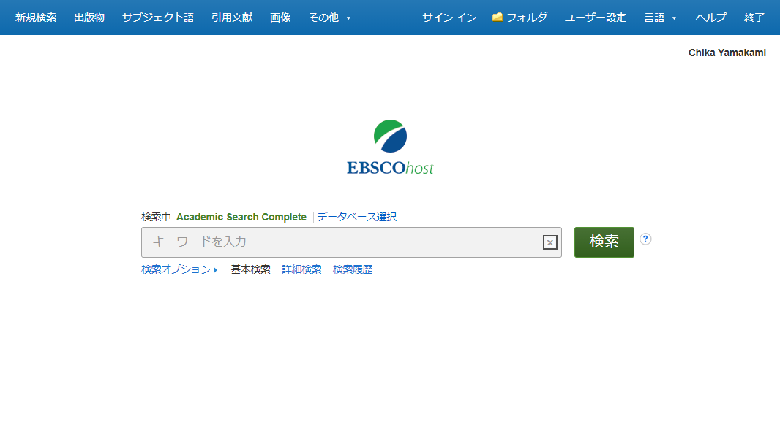
EBSCOhostは学術情報の全文または文献データのデータベースを検索してご覧いただけるオンラインデータベースです。このチュートリアルではEBSCOhost基本検索画面での検索方法について説明します。
まずキーワードを検索ボックスに入力します。「検索」ボタンで検索結果の表示、または「検索オプション」をクリックすると検索の絞り込み、拡張条件のオプションが表示されます。

Slide 3
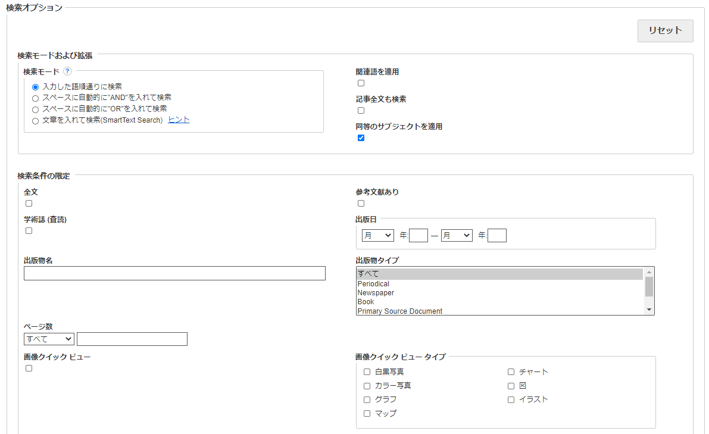
検索オプションでは、検索の前に検索結果の絞り込みや拡張を行うことができます。
検索モードの選択や、検索中のデータベースによっては全文記事、学術誌 (査読誌) また特定の出版物に限定した検索が可能です。検索結果の絞り込みまたは拡張の条件設定が完了したら、Search [検索] ボタンをクリックします。

Slide 4
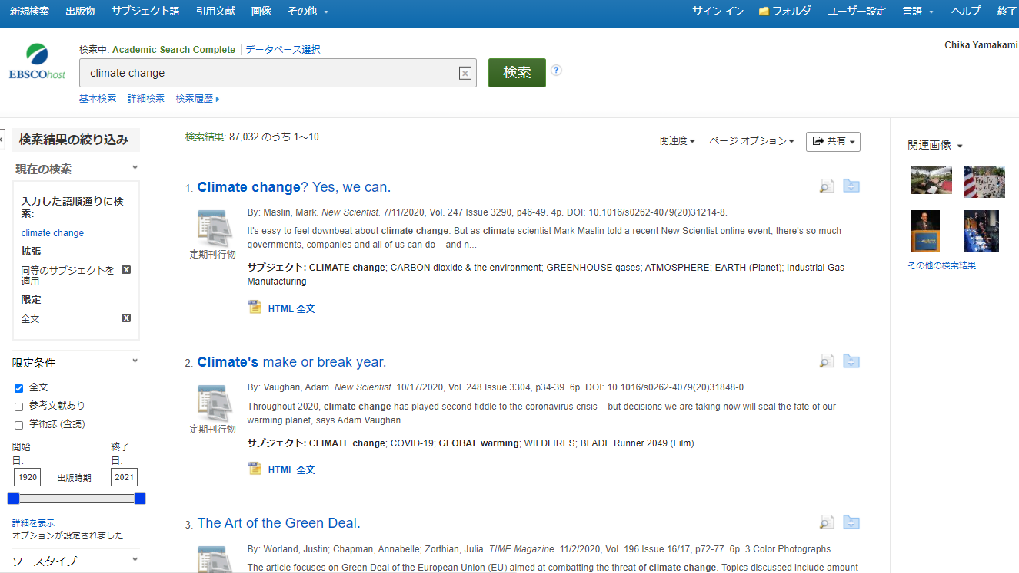
左側の検索結果の絞り込みオプションから検索結果の絞り込みを行えます。
学術誌や雑誌、新聞などソースタイプ(文献の種類)でフィルターをかけて検索結果を表示する場合は、絞り込みたい文献の種類の横のチェックボックスをクリックします。

Slide 5
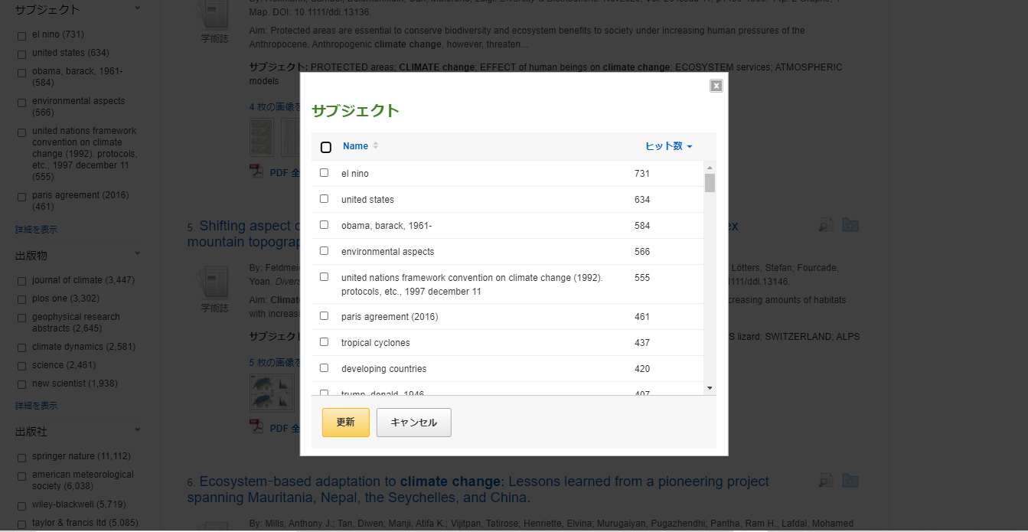
検索しているデータベースによっては左側のファセットに表示されている様々な絞り込みオプションに加え、検索結果を特定のサブジェクト、出版物もしくは出版社に絞り込むことができます。詳細を表示をクリックし一度に複数選択することが可能です。

Slide 6
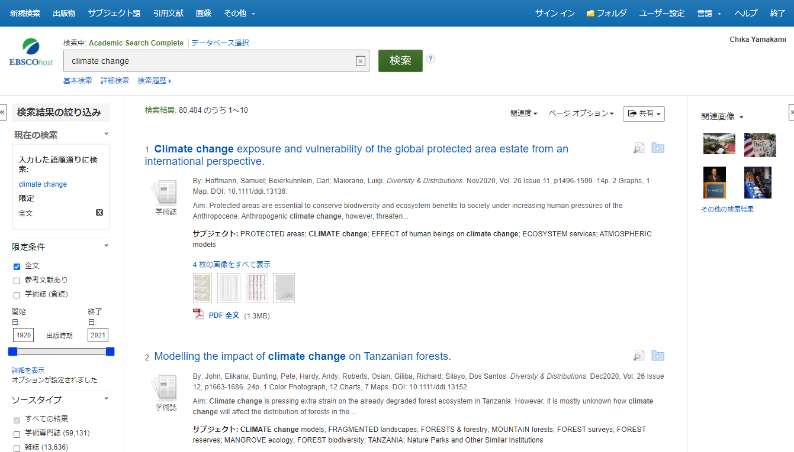
文献のタイトルをクリックして詳細情報画面を確認頂けます。またはフルテキストリンクより全文を閲覧することができます。

Slide 7
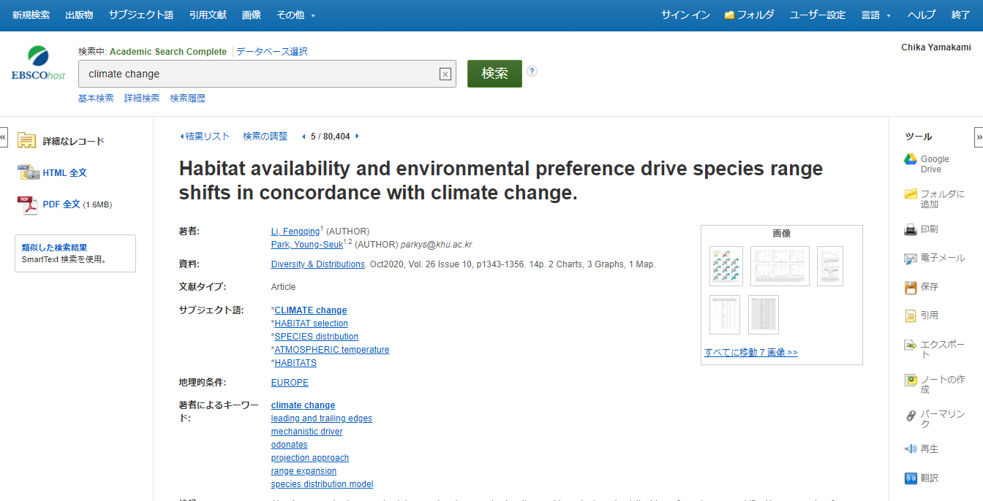
詳細情報画面からは、論文記事の印刷、メール送信、保存、引用、エクスポートが可能です。複数の結果を印刷、電子メールで送信、保存、引用、エクスポートするには、結果をフォルダに追加してから、フォルダ内の適切なアイコンをクリックします。フォルダの内容を恒久的に保存するためには、サイン インリンクをクリックし、My EBSCOhost アカウント (無料) を作成する必要があります。

Slide 8
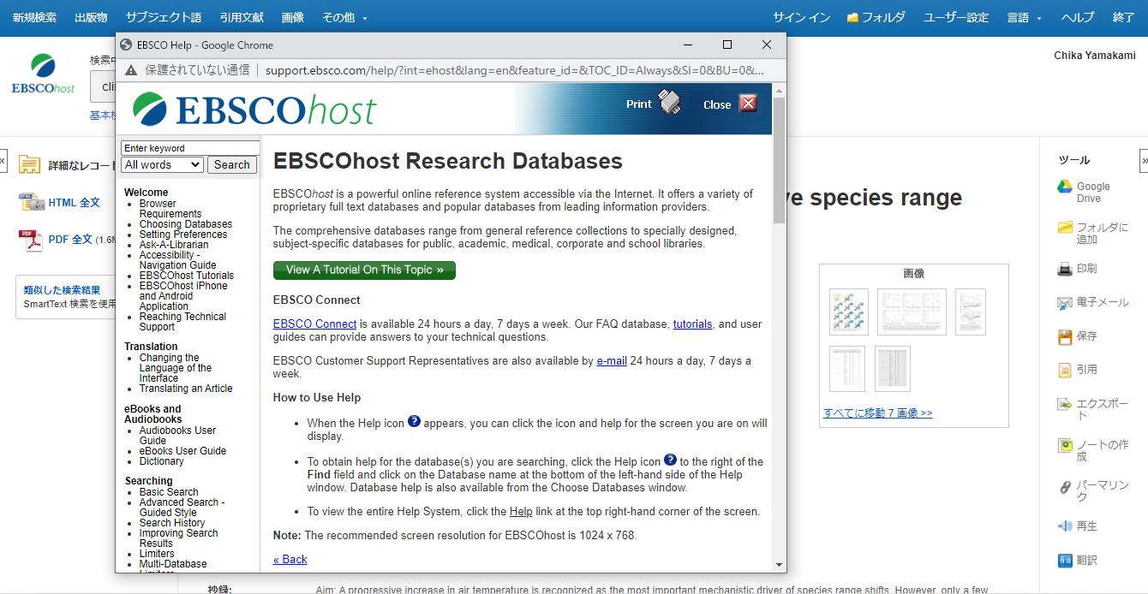
ヘルプリンクをクリックすると、いつでもオンラインヘルプを見ることができます。

